Slide 1
Система за управление на подвижно огледало
Изготвен от: Борислав Байчев № 941222011
Александър Атанасов № 941222021
Цветан Цветанов № 9412220

Slide 2
Цел на проекта
• Създаване на система за управление на огледалото.
• Управление чрез бутони по осите (Х, У).
• За реализирането използваме микроконтролер STM32.
• Интеграция на светлинна индикация и обратна връзка.

Slide 3
Хардуер
• Контролер: STM32.
• Захранване: +12V (Силово) и +3.3V (Логическо).
• Драйвери :
- Драйвер 1: Управлява мигача.
- Драйвер 2: Движи по хоризонтала (Мотор 1).
- Драйвер 3: Движи по вертикала (Мотор 2).

Slide 4
Схема на обратната връзка
• Цел: Следене на позицията на огледалото.
• Метод: Делители на напрежение на изходите на моторите (Out_A/Out_B).
• Отчитане: Аналогови входове PA2 и PA3 на STM32.
• При движение на мотора, напрежението към ADC се променя.

Slide 5
Софтуерна архитектура (FreeRTOS)
Кодът е структуриран в две основни задачи (Threads):
1. StartTask02 (Input Task):
- Чете състоянието на бутоните.
- Обработва входните сигнали (Debouncing).
2. StartDefaultTask (Output Task):
- Приема командите от глобалните променливи.
- Управлява физическите пинове към драйверите.

Slide 6
Обработка на входове (Task 02)
• Четене на пинове: PC4 (Ляво), PB2 (Дясно), PB10 (Горе), PC5 (Долу).
• Логика: if (HAL_GPIO_ReadPin(...) == 0)
• Защита от шум: HAL_Delay(500) за предотвратяване на фалшиви сработвания.
• Резултат: Вдигане на флагове: moveleft, moveright, moveup, movedown.

Slide 7
Управление на мотори
(Default Task)
• Портовете F (PF0/PF1) и С (PC0/PC1) управляваt движението ляво/дясно.
• Портът В (PB5, PB7, PB8, PB9) управлява движението горе/долу.
• За безопасност управляващите пинове се нулират, когато никой от бутоните не е натиснат (Idle state).
• Имаме 'state' променлива за ревключване на състояние

Slide 8
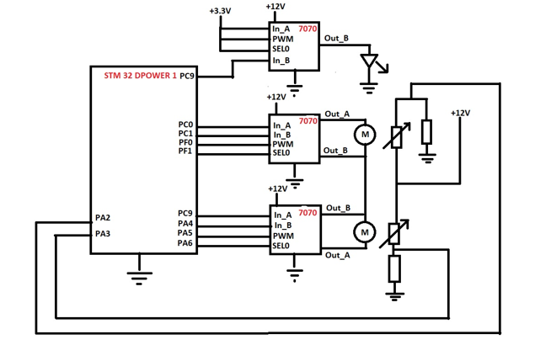
Схема

Slide 9
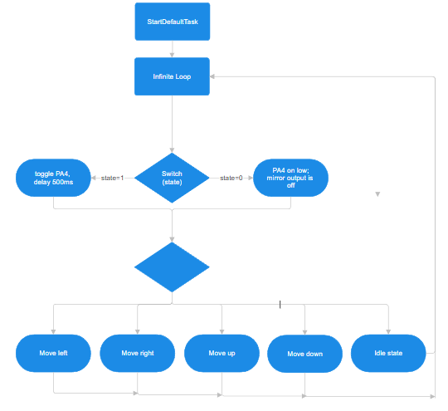
Логическа схема

Slide 10
Заключение
• Успешно реализираме управлениеtо и движението на огледалото по двete оси (Х и У).

